Slide 1
Conectividad Aérea Plan de Reactivación

Slide 2
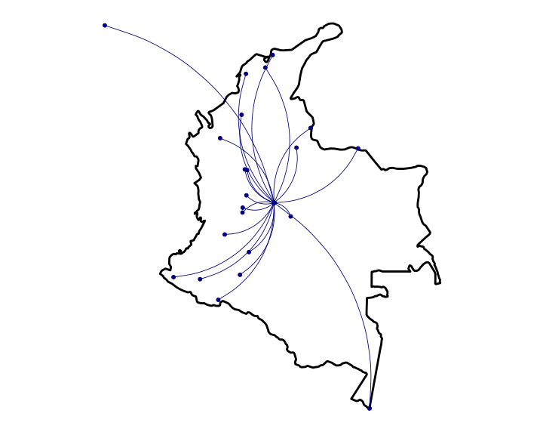
Recuperación progresiva de la conectividad doméstica
Fase I Bogotá
Fase I Nacional

Slide 3
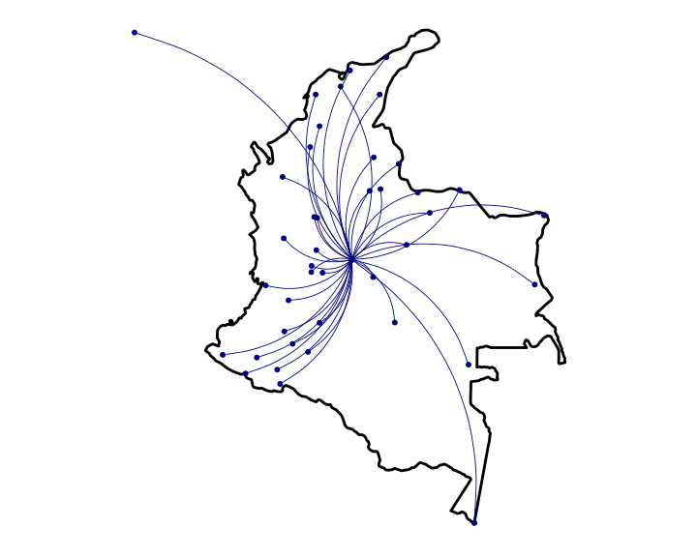
Recuperación progresiva de la conectividad doméstica
Fase II Bogotá
Fase II Nacional

Slide 4
Recuperación progresiva de la conectividad doméstica
Fase III Bogotá
Fase III Nacional

Slide 5
Recuperación progresiva de la conectividad internacional doméstica
Las conexiones a Europa se encuentran restringidas por reciprocidad. Se encuentran operando únicamente en vuelo chárter.

Slide 6
Reactivación Nacional Fase III e Internacional Fase II
Inicia el 01 de noviembre.
Para Bogotá serán 14 salidas y 14 llegadas nacionales.
En tema internacional, se aumenta de 2 a 4 salidas y 4 llegadas.
El aeropuerto ElDorado operará 24h para la operación internacional regular de pasajeros.
Esto equivale al 40% de la capacidad total del aeropuerto en una temporada regular.
Se continua trabajando con Migración Colombia para aumentar la capacidad de operación internacional.

Slide 7
Santa Marta (SMR) Rutas, frecuencias y pasajeros
, | Compañías
Bogotá | Avianca, Latam, Viva Air, Wingo
Cali | Viva Air
Pereira | Viva Air
Rionegro | Avianca, Latam, Viva Air
Frecuencias y Pasajeros
Frecuencias Semanales (Ida y regreso) |  |  | Pasajeros Semanales (Ida y regreso)
Prom. 2019 | Reinicio | % ops | Prom. 2019 | Reinicio | % pax
379 | 374 | 99% | 53.474 | 51.892 | 97%
Índice Aeropuertos

Slide 8
Itinerarios Aprobados-Santa Marta (SMR) Salidas
Destino | Compañía | Vuelo | Fecha Inicio | Días | Hora de salida | Hora de llegada
Bogota | Avianca | 8487 | 1/11/2020 | Lunes, Martes, Miércoles, Jueves, Viernes, Sábado, Domingo | 15:56 | 17:25
Bogota | Avianca | 9267 | 1/11/2020 | Lunes, Martes, Miércoles, Jueves, Viernes, Sábado, Domingo | 8:22 | 9:51
Bogota | Avianca | 9719 | 1/11/2020 | Lunes, Martes, Miércoles, Jueves, Viernes, Sábado, Domingo | 14:30 | 16:00
Bogota | Avianca | 9775 | 1/11/2020 | Lunes, Martes, Miércoles, Jueves, Viernes, Sábado, Domingo | 17:46 | 19:15
Bogota | Avianca | 9787 | 1/11/2020 | Lunes, Martes, Miércoles, Jueves, Viernes, Sábado, Domingo | 11:00 | 12:30
Bogota | Latam | 4143 | 1/11/2020 | Lunes, Viernes, | 10:21 | 11:46
Bogota | Latam | 4143 | 1/11/2020 | Domingo | 16:00 | 17:25
Bogota | Latam | 4145 | 1/11/2020 | Lunes, Martes, Miércoles, Jueves, Viernes, Sábado, Domingo | 14:00 | 15:25
Bogota | Latam | 4147 | 1/11/2020 | Martes, Miércoles, Jueves, Sábado, | 16:01 | 17:26
Bogota | Latam | 4155 | 1/11/2020 | Lunes, Martes, Miércoles, Jueves, Viernes, Sábado, Domingo | 12:33 | 13:58
Bogota | Viva Air | 5537 | 1/11/2020 | Lunes, Martes, Miércoles, Jueves, Viernes, Sábado, Domingo | 13:25 | 15:00
Bogota | Viva Air | 5733 | 1/11/2020 | Lunes, Martes, Miércoles, Jueves, Viernes, Sábado, Domingo | 12:30 | 14:04
Bogota | Viva Air | 5741 | 1/11/2020 | Lunes, Miércoles, Viernes, Domingo | 17:19 | 18:53
Bogota | Viva Air | 5743 | 1/11/2020 | Martes, Sábado, | 10:58 | 12:32
Bogota | Viva Air | 5995 | 1/11/2020 | Lunes, Martes, Miércoles, Jueves, Viernes, Sábado, Domingo | 8:25 | 9:59
Bogota | Viva Air | 5997 | 1/11/2020 | Lunes, Martes, Miércoles, Jueves, Sábado, Domingo | 13:25 | 14:59
Bogota | Viva Air | 5997 | 1/11/2020 | Viernes, | 13:26 | 15:00
Bogota | Wingo | 7281 | 1/11/2020 | Lunes, Martes, Miércoles, Jueves, Sábado, | 17:14 | 18:44
Bogota | Wingo | 7281 | 1/11/2020 | Viernes, Domingo | 16:29 | 17:59
Bogota | Wingo | 7283 | 1/11/2020 | Lunes, Martes, Miércoles, Jueves, Viernes, Sábado, Domingo | 11:59 | 13:30
Índice Aeropuertos

Slide 9
Itinerarios Aprobados-Santa Marta (SMR) Salidas
Destino | Compañía | Vuelo | Fecha Inicio | Días | Hora de salida | Hora de llegada
Cali | Viva Air | 5779 | 1/11/2020 | Lunes, Martes, Miércoles, Jueves, Viernes, Sábado, Domingo | 9:55 | 11:37
Cali | Viva Air | 5917 | 1/11/2020 | Lunes, Martes, Miércoles, Jueves, Viernes, Sábado, Domingo | 12:27 | 14:09
Cali | Viva Air | 5969 | 1/11/2020 | Miércoles, Jueves, Viernes, | 10:58 | 12:40
Pereira | Viva Air | 5772 | 1/11/2020 | Lunes, Martes, Miércoles, Viernes, Domingo | 10:00 | 11:29
Pereira | Viva Air | 5772 | 1/11/2020 | Jueves, Sábado, | 10:00 | 11:29
Pereira | Viva Air | 5892 | 1/11/2020 | Lunes, Martes, Miércoles, Jueves, Viernes, Sábado, Domingo | 9:23 | 10:52
Rionegro | Avianca | 9259 | 1/11/2020 | Lunes, Martes, Miércoles, Jueves, Viernes, Sábado, Domingo | 11:19 | 12:34
Rionegro | Latam | 4221 | 1/11/2020 | Lunes, Jueves, Viernes, | 16:47 | 17:59
Rionegro | Viva Air | 5501 | 1/11/2020 | Jueves, Sábado, | 10:00 | 11:17
Rionegro | Viva Air | 5747 | 1/11/2020 | Lunes, Martes, Miércoles, Viernes, Domingo | 14:35 | 15:52
Rionegro | Viva Air | 5749 | 1/11/2020 | Jueves, Sábado, | 14:35 | 15:52
Rionegro | Viva Air | 5757 | 1/11/2020 | Lunes, Martes, Miércoles, Jueves, Viernes, Sábado, Domingo | 17:23 | 18:40
Rionegro | Viva Air | 5891 | 1/11/2020 | Lunes, Martes, Miércoles, Jueves, Viernes, Sábado, Domingo | 13:58 | 15:15
Rionegro | Viva Air | 5909 | 1/11/2020 | Lunes, Martes, Miércoles, Jueves, Viernes, Sábado, Domingo | 16:19 | 17:36
Rionegro | Viva Air | 5949 | 1/11/2020 | Lunes, Martes, Miércoles, Jueves, Viernes, Sábado, Domingo | 9:55 | 11:12
Rionegro | Viva Air | 5951 | 1/11/2020 | Lunes, Martes, Miércoles, Jueves, Viernes, Sábado, Domingo | 15:15 | 16:32
Índice Aeropuertos

Slide 10
Itinerarios Aprobados-Santa Marta (SMR) Llegadas
Origen | Compañía | Vuelo | Fecha Inicio | Días | Hora de salida | Hora de llegada
Bogota | Avianca | 8486 | 1/11/2020 | Lunes, Martes, Miércoles, Jueves, Viernes, Sábado, Domingo | 13:25 | 14:57
Bogota | Avianca | 9262 | 1/11/2020 | Lunes, Martes, Miércoles, Jueves, Viernes, Sábado, Domingo | 6:00 | 7:32
Bogota | Avianca | 9720 | 1/11/2020 | Lunes, Martes, Miércoles, Jueves, Viernes, Sábado, Domingo | 10:55 | 12:27
Bogota | Avianca | 9774 | 1/11/2020 | Lunes, Martes, Miércoles, Jueves, Viernes, Sábado, Domingo | 15:28 | 17:00
Bogota | Avianca | 9786 | 1/11/2020 | Lunes, Martes, Miércoles, Jueves, Viernes, Sábado, Domingo | 8:16 | 9:48
Bogota | Latam | 4142 | 1/11/2020 | Lunes, Viernes, | 8:05 | 9:34
Bogota | Latam | 4142 | 1/11/2020 | Domingo | 13:29 | 14:58
Bogota | Latam | 4144 | 1/11/2020 | Lunes, Martes, Miércoles, Jueves, Viernes, Sábado, Domingo | 11:30 | 12:59
Bogota | Latam | 4146 | 1/11/2020 | Martes, Miércoles, Jueves, Sábado, | 13:45 | 15:14
Bogota | Latam | 4154 | 1/11/2020 | Lunes, Martes, Miércoles, Jueves, Viernes, Sábado, Domingo | 10:17 | 11:46
Bogota | Viva Air | 5536 | 1/11/2020 | Lunes, Martes, Miércoles, Jueves, Viernes, Sábado, Domingo | 11:00 | 12:35
Bogota | Viva Air | 5732 | 1/11/2020 | Lunes, Martes, Miércoles, Jueves, Viernes, Sábado, Domingo | 10:05 | 11:40
Bogota | Viva Air | 5740 | 1/11/2020 | Lunes, Miércoles, Viernes, Domingo | 14:54 | 16:29
Bogota | Viva Air | 5742 | 1/11/2020 | Martes, Sábado, | 8:30 | 10:05
Bogota | Viva Air | 5996 | 1/11/2020 | Lunes, Martes, Miércoles, Jueves, Viernes, Sábado, Domingo | 12:00 | 13:35
Bogota | Wingo | 7280 | 1/11/2020 | Lunes, Martes, Miércoles, Jueves, Sábado, Domingo | 14:38 | 16:10
Bogota | Wingo | 7280 | 1/11/2020 | Viernes, | 13:53 | 15:25
Bogota | Wingo | 7282 | 1/11/2020 | Domingo | 9:16 | 10:48
Cali | Viva Air | 5778 | 1/11/2020 | Lunes, Martes, Miércoles, Jueves, Viernes, Sábado, Domingo | 7:28 | 8:55
Cali | Viva Air | 5916 | 1/11/2020 | Lunes, Martes, Miércoles, Jueves, Viernes, Sábado, Domingo | 10:10 | 11:42
Índice Aeropuertos

Slide 11
Itinerarios Aprobados-Santa Marta (SMR) Llegadas
Origen | Compañía | Vuelo | Fecha Inicio | Días | Hora de salida | Hora de llegada
Cali | Viva Air | 5968 | 1/11/2020 | Miércoles, Jueves, Viernes, | 8:36 | 10:08
Pereira | Viva Air | 5773 | 1/11/2020 | Lunes, Martes, Miércoles, Viernes, Domingo | 12:19 | 13:45
Pereira | Viva Air | 5773 | 1/11/2020 | Jueves, Sábado, | 12:19 | 13:45
Pereira | Viva Air | 5893 | 1/11/2020 | Lunes, Martes, Miércoles, Jueves, Viernes, Sábado, Domingo | 11:42 | 13:08
Rionegro | Avianca | 9258 | 1/11/2020 | Lunes, Martes, Miércoles, Jueves, Viernes, Sábado, Domingo | 9:15 | 10:29
Rionegro | Latam | 4220 | 1/11/2020 | Jueves, Viernes, | 14:49 | 16:00
Rionegro | Latam | 4220 | 1/11/2020 | Lunes, | 14:48 | 15:59
Rionegro | Viva Air | 5748 | 1/11/2020 | Lunes, Martes, Miércoles, Viernes, Domingo | 7:56 | 9:10
Rionegro | Viva Air | 5748 | 1/11/2020 | Jueves, Sábado, | 7:56 | 9:10
Rionegro | Viva Air | 5756 | 1/11/2020 | Lunes, Martes, Miércoles, Jueves, Viernes, Sábado, Domingo | 15:19 | 16:33
Rionegro | Viva Air | 5890 | 1/11/2020 | Lunes, Martes, Miércoles, Jueves, Viernes, Sábado, Domingo | 7:19 | 8:33
Rionegro | Viva Air | 5908 | 1/11/2020 | Lunes, Martes, Miércoles, Jueves, Viernes, Sábado, Domingo | 14:15 | 15:29
Rionegro | Viva Air | 5948 | 1/11/2020 | Lunes, Martes, Miércoles, Jueves, Viernes, Sábado, Domingo | 9:00 | 10:14
Rionegro | Viva Air | 5950 | 1/11/2020 | Lunes, Martes, Miércoles, Jueves, Viernes, Sábado, Domingo | 13:11 | 14:25
Índice Aeropuertos

Slide 12
Itinerarios Rechazados Santa Marta (SMR)
Compañía | Vuelos | Fecha Inicio | Fecha Final | Días | Origen | Destino | Hora Salida | Hora de Llegada
Viva | 6004 | 1/11/2020 | 1/12/2020 | Lunes, Martes, Miércoles, Jueves, Viernes, Sábado, Domingo | Bogotá | Santa Marta | 14:52 | 16:27
Viva | 6005 | 1/11/2020 | 1/12/2020 | Lunes, Martes, Miércoles, Jueves, Viernes, Sábado, Domingo | Santa Marta | Bogotá | 17:17 | 18:51
Viva | 6006 | 1/11/2020 | 1/12/2020 | Lunes, Martes, Miércoles, Jueves, Viernes, Sábado, Domingo | Bogotá | Santa Marta | 6:20 | 7:55
Viva | 6007 | 1/11/2020 | 1/12/2020 | Lunes, Martes, Miércoles, Jueves, Viernes, Sábado, Domingo | Santa Marta | Bogotá | 8:42 | 10:19
Viva | 6008 | 1/11/2020 | 1/12/2020 | Lunes, Martes, Miércoles, Jueves, Viernes, Sábado, Domingo | Bogotá | Santa Marta | 19:16 | 20:51
Viva | 6009 | 1/11/2020 | 1/12/2020 | Lunes, Martes, Miércoles, Jueves, Viernes, Sábado, Domingo | Santa Marta | Bogotá | 21:41 | 23:15
Viva | 6010 | 1/11/2020 | 1/12/2020 | Lunes, Martes, Miércoles, Jueves, Viernes, Sábado, Domingo | Rionegro | Santa Marta | 15:23 | 16:37
Viva | 6011 | 1/11/2020 | 1/12/2020 | Lunes, Martes, Miércoles, Jueves, Viernes, Sábado, Domingo | Santa Marta | Rionegro | 17:27 | 18:44
Viva | 6012 | 1/11/2020 | 1/12/2020 | Lunes, Viernes | Rionegro | Santa Marta | 8:34 | 9:48
Viva | 6013 | 1/11/2020 | 1/12/2020 | Lunes, Viernes | Santa Marta | Rionegro | 15:13 | 16:30
Viva | 5760 | 1/11/2020 | 1/12/2020 | Lunes, Martes, Miércoles, Jueves, Viernes, Sábado, Domingo | Rionegro | Santa Marta | 19:34 | 20:48
Viva | 5761 | 1/11/2020 | 1/12/2020 | Lunes, Martes, Miércoles, Jueves, Viernes, Sábado, Domingo | Santa Marta | Rionegro | 21:38 | 22:55
Estos itinerarios fueron rechazados porque excedían las capacidad o por estar fuera del horario de operación del aeropuerto Simón Bolívar de Santa Marta

